Slide 1
Läkaravtal 2025
För alla läkare som jobbar inom kommun och region
Notes:
Våren 2025 startar en ny avtalsrörelse. I den här presentationen går vi igenom hur en avtalsrörelse går till och vad ett kollektivavtal innebär.

Slide 2
Vad är ett kollektivavtal?
En skriftlig överenskommelse mellan arbetsgivare och fackförbund
Ersätter och kompletterar arbetsrättsliga lagar och regler
Reglerar dina villkor på jobbet
Notes:
I Sverige har vi en lång tradition av att reglera saker som har med arbetslivet att göra genom kollektivavtal, överenskommelser mellan arbetsgivare och fackförbund, i stället för att det ska lagstiftas av staten.
Det är de arbetsgivare och fackförbund som kan sin bransch bäst som ska sätta upp reglerna för hur det ska fungera på jobbet. (Till exempel har läkare en mängd regler i sitt kollektivavtal som ser till att de får högre kompensation när de jobbar jour eller väldigt långa pass mot att de på vissa arbetsplatser jobbar alla dygnets timmar.)
Anställda med kollektivavtal har bättre villkor än de som är anställda på arbetsplatser utan kollektivavtal. Ett kollektivavtal ger anställda mer semester, högre pension, bättre föräldraledighetsersättning och försäkringsskydd med mera. I utbyte får arbetsgivaren anställda som går till jobbet när de ska och inte strejkar. Detta kallas för fredsplikt och är inskrivet i kollektivavtalet.
Men när avtalet slutar gälla, i läkarnas fall i mars 2025, då slutar också fredsplikten att gälla. Och Läkarförbundet kan ta ut sina medlemmar i strejk. Detta kallas för strejkvapnet och är något som fackförbunden kan använda i förhandlingarna med arbetsgivaren för att få till förbättringar i kollektivavtalet.

Slide 3
Vad innehåller kollektivavtalet?
Bra pension och försäkringar
Bra ersättningar under föräldraledighet
Högre kompensation för jour och beredskap
AT-läkare har rätt till sjuklön även om ens anställning har upphört
AT-läkare som får barn under sin AT får förlängd anställning
Notes:
Mycket i kollektivavtal handlar om trygghet. Som läkare i Sverige ska du känna dig trygg ekonomiskt. Läkare ska ha bra betalt för sin långa utbildning och sitt stora ansvar men du ska också känna dig trygg att du får ersättning om du av olika anledningar inte kan jobba.
I kollektivavtalet för läkare i kommun och region har Läkarförbundet förhandlat fram:
Bra pension
Bra ersättning under föräldraledighet
Bra försäkringar om du blir sjukskriven, skadar dig på jobbet, blir arbetslös eller i värsta fall ersättning till din familj om du dör.
Högre kompensation för jour och beredskap (det här är något vi kommer att fortsätta förhandla för att få upp ännu mer).
AT-läkare har rätt till sjukpenning från arbetsgivaren om man blir sjuk även efter ens anställning har upphört.
AT-läkare som får barn under sin AT får förlängd anställning.

Slide 4
Förhandlar Läkarförbundet om min lön?
Ja, om du är fast anställd på en arbetsplats med kollektivavtal ingår du i arbetsgivarens lönerevision.
I det centrala kollektivavtalet 2024 är siffran för läkarnas löneökningar 3,3 % på gruppnivå
Denna siffra är en lägstanivå för löneökningarna som det lokala facket tar med sig när de förhandlar med arbetsgivaren.
Notes:
Läkarförbundets kollektivavtal för medlemmar anställda inom region/kommun innehåller en siffra för en procentuellt angiven löneökning. 2024 är den siffran 3,3 %.
Viktigt att veta att löneökningarna är på en kollektiv nivå. Ingen individ är garanterad en viss löneökning. Det är upp till arbetsgivaren och det lokala facket att förhandla fram läkarnas löner under den årliga lönerevisionen.
Det centrala avtalet för alla läkare inom kommun och region förhandlas först och blev klart våren 2024. Efter det tar Läkarförbundets lokalföreningar vid och genomför de faktiska löneförhandlingarna i lokala kollektivavtal med respektive region och kommun. Eftersom det centrala avtalet innehåller en siffra för löneökningarna räknas den siffran som ett golv för de lokala förhandlingarna.
I slutänden är det arbetsgivaren som beslutar om löneökningarna och chefens bedömning som ska styra vad individen får. Det kan innebära att en läkare får 5 procent samtidigt som en annan läkare bara får 1 procent i löneökningar. Viktigt att veta är att chefen ska kunna motivera lönesättningen utifrån de lönekriterier som gäller för arbetsplatsen.
Märket:
För att förstå hur läkarlönerna sätts i Sverige i det centrala kollektivavtalet behöver man förstå ”märket”. Märket är den nivå på löneökningar som facken och arbetsgivarna inom industrin förhandlar fram under sin avtalsrörelse. Detta märke, eller procentsats på löneökningarna, är normerande, det vill säga resten av facken och arbetsgivarna behöver anpassa sig efter märket. Eftersom den svenska industrin är beroende av export så är tanken att de sätter en nivå på löneökningarna som gör att den svenska industrin fortfarande kan konkurrera med företag utomlands. Märket infördes i Sverige på 1990-talet efter en period av procentuellt höga löneökningar för Sveriges arbetstagare, men som i praktiken inte gav mer pengar i plånboken eftersom löneökningarna drev på inflationen.
På våren 2024 förhandlade industrins fack och arbetsgivare fram ett nytt märke som landade på 3,3 % samma löneökningsnivå som läkarna har i sitt avtal alltså.

Slide 5
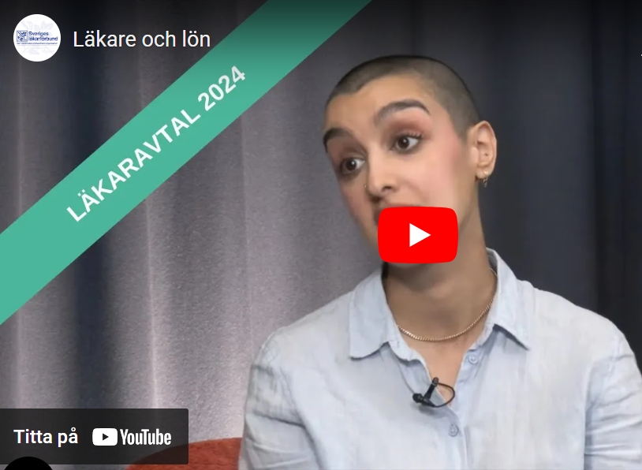
Tips!
Se avtalspodden ”Läkare och lön” på Youtube, som förklarar allt om läkares löner på 11 minuter.
Notes:
Länk till avsnittet på Youtube: https://www.youtube.com/watch?v=ISWqjArvRWc&t=1s
Länk till alla avtalspoddar: https://slf.se/lakaravtal-2024/avtalspoddar/

Slide 6
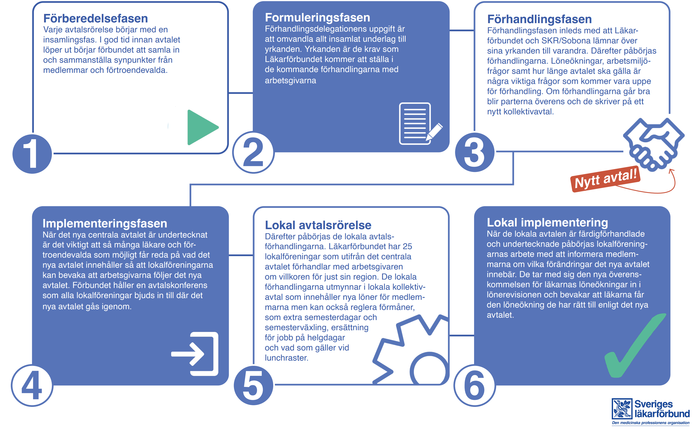
Hur förhandlas ett kollektivavtal?
Notes:
Kollektivavtal gäller ofta i några år och förhandlas fram under en central avtalsrörelse mellan Läkarförbundet och SKR.
När det centrala avtalet är klart börjar lokala förhandlingar där Läkarförbundet i regionen eller ute på arbetsplatserna förhandlar med arbetsgivaren direkt om löner och andra punkter i avtalet.
Läs mer om avtalsrörelsens olika faser på: https://slf.se/lakaravtal-2024/

Slide 7
Varje medlem räknas
Vid förhandlingsbordet räknas varje medlem. Vårdens arbetsgivare är organiserade i det starka SKR. Då behöver läkare och övrig sjukvårdpersonal också vara organiserade i starka fackförbund.
Gå med i Läkarförbundet idag på slf.se
Notes:
Det är svårt att som enskild läkare stå upp mot en effektiv och stor HR avdelning men med Läkarförbundets 58 000 medlemmar i ryggen kan vi ställa krav och förbättra arbetsmiljö och lön för våra medlemmar.

Slide 8
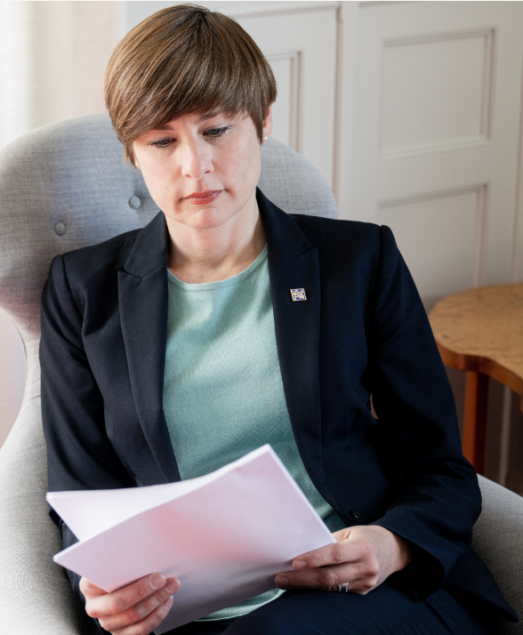
Avtalsrörelse 2025
Nytt ettårigt avtal skrevs på i mars 2024
I december 2024 lämnar Läkarförbundet över sina yrkanden till SKR och avtalsrörelsen 2025 startar
Följ avtalsrörelsen på slf.se och i sociala medier
Notes:
28 mars 2024 skrev Läkarförbundet ordförande Sofia Rydgren Stale på ett nytt kollektivavtal med SKR för alla läkare som jobbar inom kommun och region.

